Slide 1
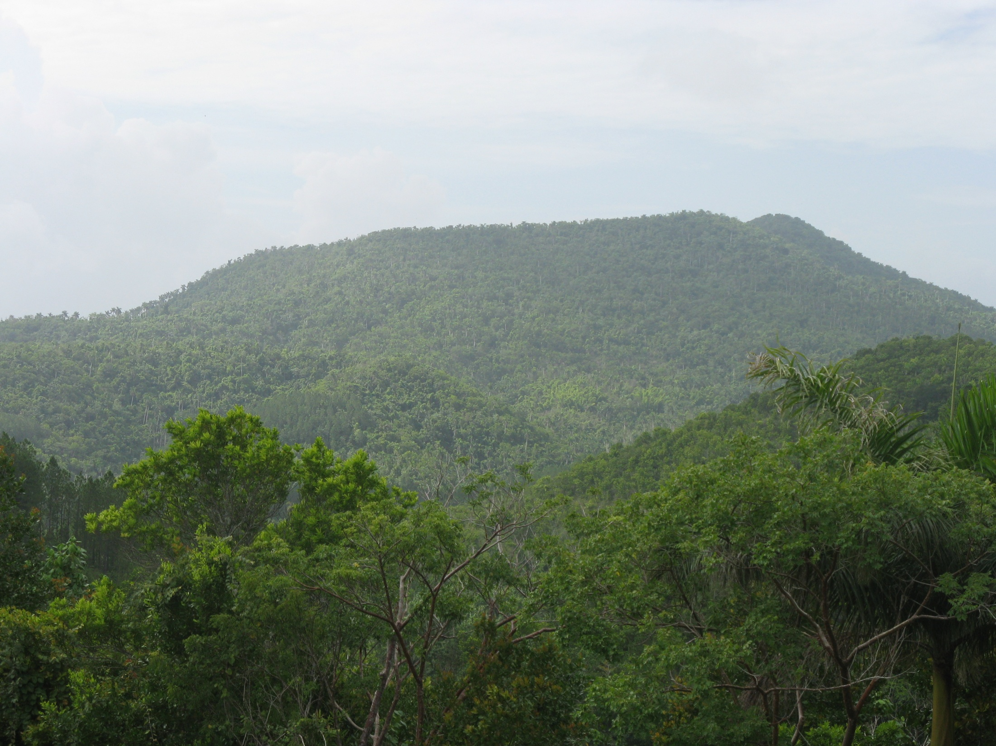
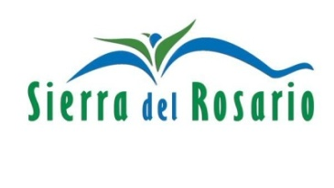
Reserva de la Biosfera Sierra del Rosario, Cuba.
Fidel Hernández Figueroa
Coordinador RBSR.
direcosr@ceniai.inf.cu

Slide 2
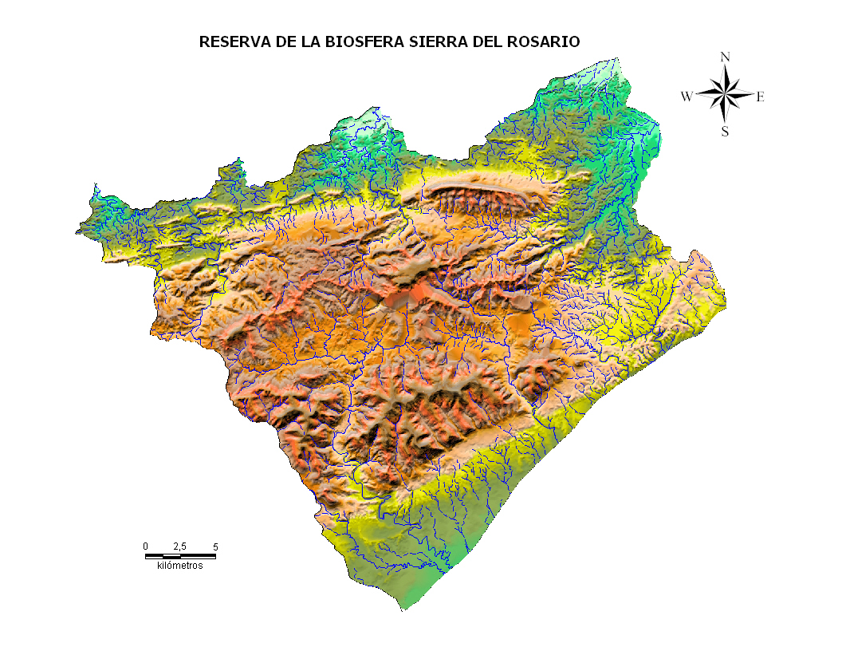
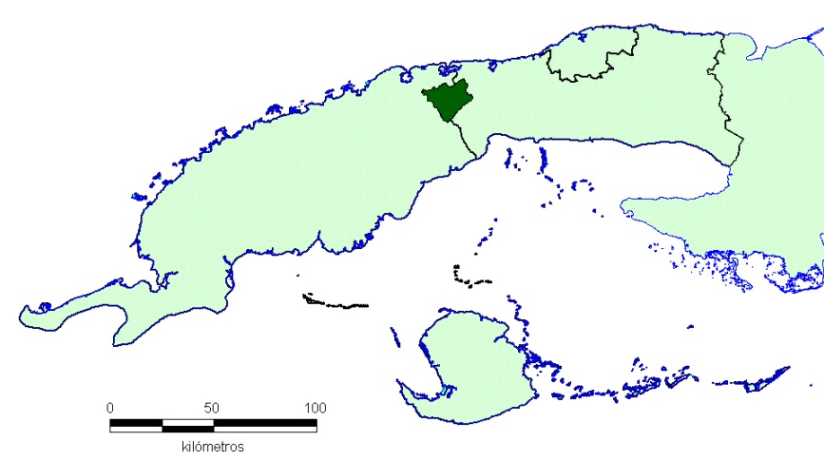
Ubicación geográfica
La Reserva de la Biosfera Sierra del Rosario (RBSR) está ubicada en la parte más oriental de la Cordillera de Guaniguanico, posee una extensión superficial de 25 000 ha. (250 km²), pertenecientes a la provincia de Artemisa
La entrada este de la Reserva se localiza a 47 km de Ciudad de la Habana, geográficamente está situada al Sur de la Bahía de Cabañas entre los 22 grados 45 minutos y los 23 grados 00 minutos de Latitud Norte y los 82 grados 50 minutos y 83 grados 10 minutos de Longitud Oeste.
Notes:
2

Slide 3
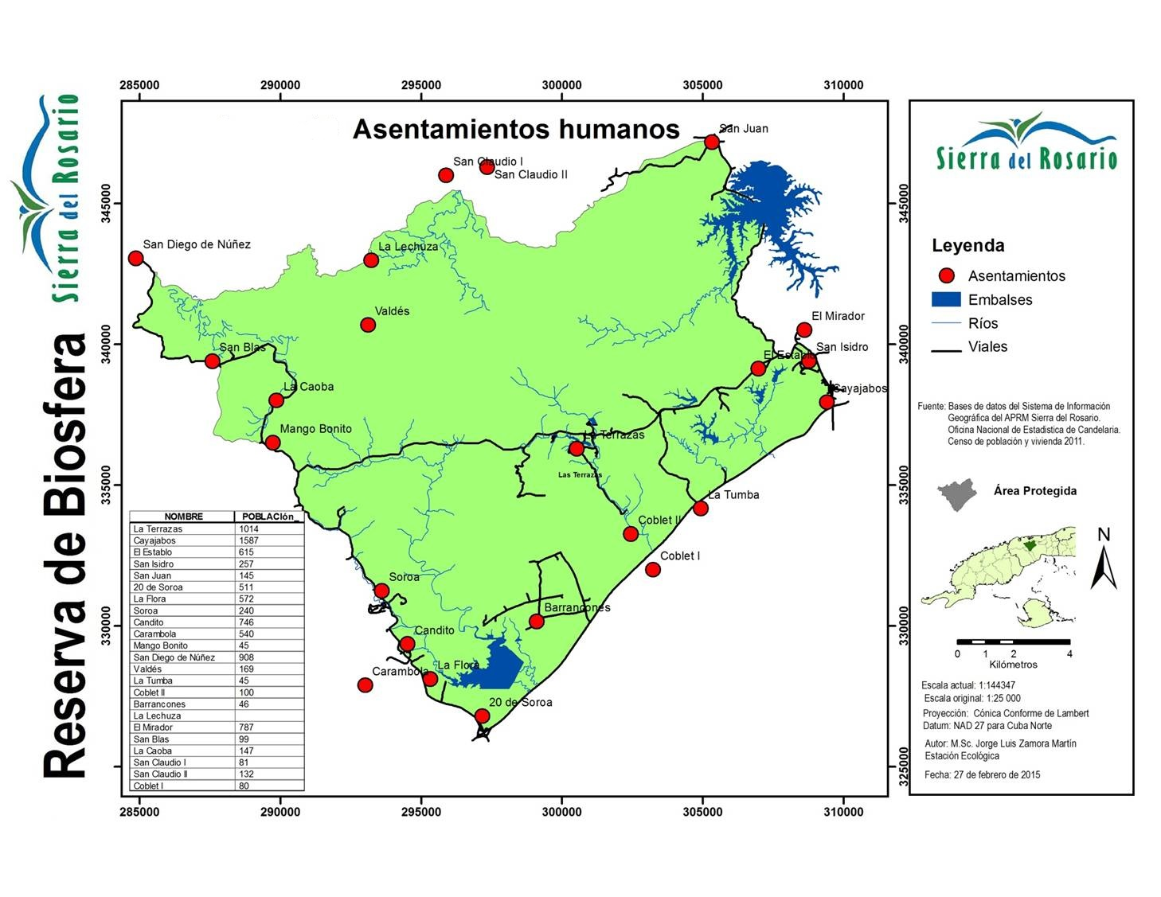
Ubicación geográfica
La Reserva de la Biosfera Sierra del Rosario (RBSR) está ubicada en la parte más oriental de la Cordillera de Guaniguanico, posee una extensión superficial de 25 000 ha. (250 km²), pertenecientes a la provincia de Artemisa
La entrada este de la Reserva se localiza a 47 km de Ciudad de la Habana, geográficamente está situada al Sur de la Bahía de Cabañas entre los 22 grados 45 minutos y los 23 grados 00 minutos de Latitud Norte y los 82 grados 50 minutos y 83 grados 10 minutos de Longitud Oeste.
Notes:
3

Slide 4
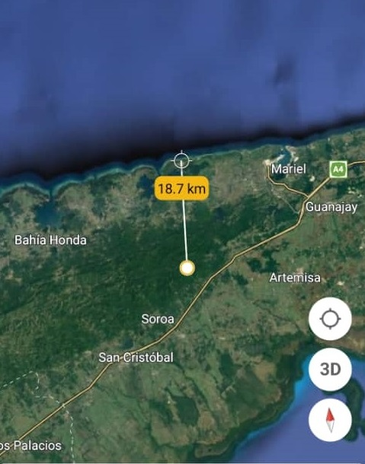
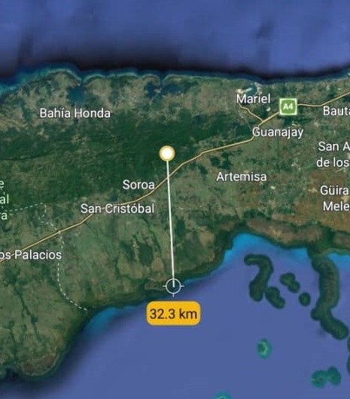
Ubicación y distancias hasta las costas.

Slide 5
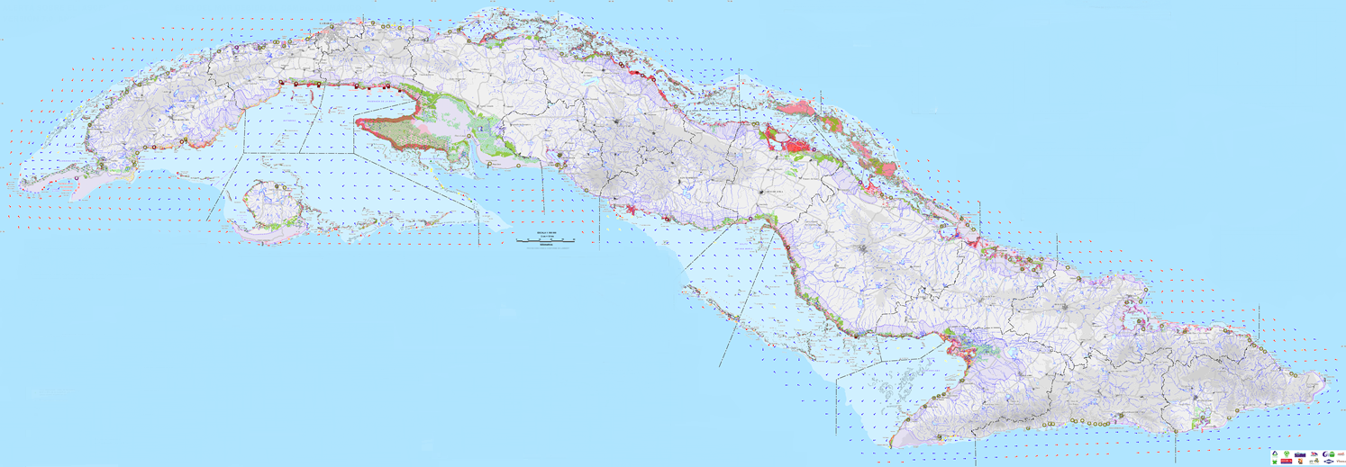
ZONAS, ÁREAS Y LUGARES PRIORIZADOS
3.
5.
4.
2.
6.
7.
9.
10.
12.
12.
1.
8.
12.
11.
Notes:
5

Slide 6
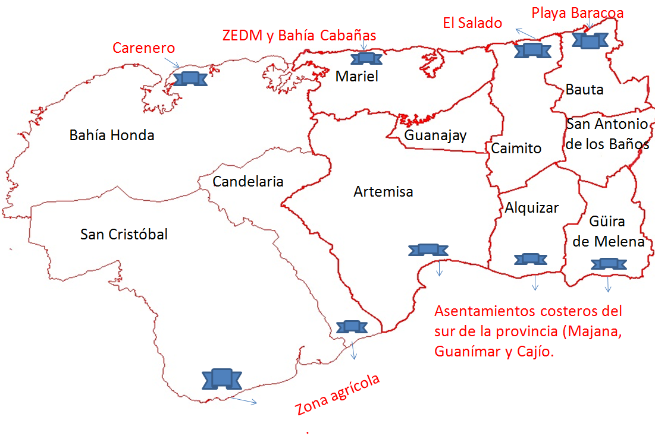
Municipios de la provincia con áreas con peligro de penetraciones del mar.
Notes:
Audrey Azoulay Programa de formación para las comunidades costeras expuestas a eventuales tsunamis o con poblaciones vulnerables es una iniciativa que tiene como meta preparar al 100 % de estas comunidades antes del 2030.

Slide 7
SITUACIÓN ACTUAL Y PRONÓSTICO
Desaparecidas las playas arenosas de Majana, Guanímar y Cajío (2 300 m de costa perdidos).
Elevado deterioro de manglares (8 552 ha. casi todos con baja salud) y modificaciones en la vegetación de ciénaga (lagunas, herbazales (7 115 ha.) y bosques (2 670 ha.).
Acuífero costero Artemisa-Quivicán afectado actualmente por la intrusión marina (~400 km² en profundidad). comprometiendo el desarrollo de la agricultura.
Retroceso de la línea de costa y pronóstico de pérdida de terreno de 47 km² en el 2050, que llegaría hasta 133 km² en el 2100.
40 asentamientos con riesgo de inundaciones costeras temporales por huracanes intensos hasta el 2100 (más de 29 mil habitantes y 7 mil 900 viviendas).
Notes:
El sur de las provincias de Artemisa y Mayabeque abarca 120 km de litoral y 2 990 km² (299 000 ha) de zona costera de la isla de Cuba. Abarca 9 municipios: 3 de Artemisa (Artemisa, Alquízar y Güira de Melena) y 6 de Mayabeque (Batabanó, Quivicán, Melena del Sur, Güines, San Nicolás de Bari y Nueva Paz)
Majana tiene 100 m, Guanimar 250 m y Cajío 250 m de playa.
Del Dique Sur: De los 38 badenes, 10 no funcionan bien y 7 rotos.
Acuífero costero Artemisa-Quivicán afectado actualmente por la intrusión salina. Área de cuña salina al cierre del período seco 2015: ~400 km^{2 .}

